Slide 1
Optimasi Sistem Penanaman dan Teknik Pemangkasan Tunas Pada Dua Varietas Paprika (Capsicum annuum var. Grossum)
PRAKTIKUM PRODUKSI TANAMAN HORTIKULTURA

Slide 2
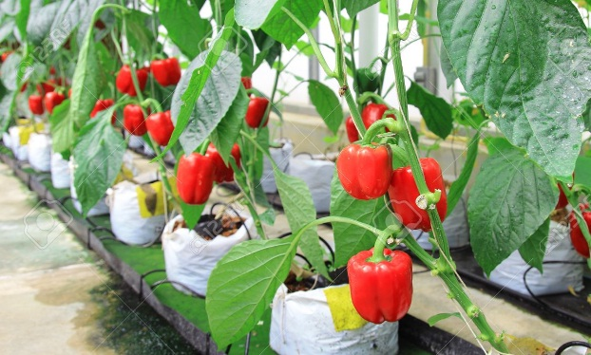
Kelompok 6
Ahmad Fikri 2014161037
Diah Kusuma Wati 2014161039
Fedo Chandra Aditya 2014161057
M. Ridho Arisman 2014161043

Slide 3
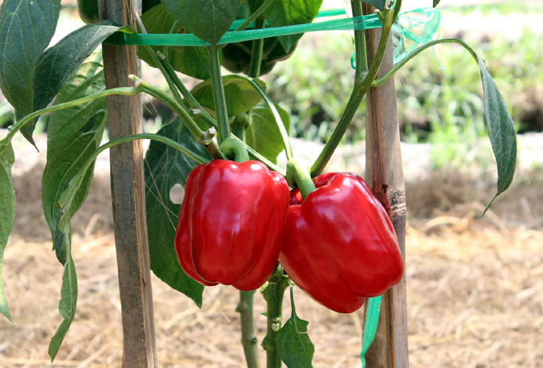
Di Indonesia, paprika (Capsicum annuum var. Grossum L.) merupakan salah satu komoditas sayuran produksi tanaman sayuran yang dibudidayakan di bawah naungan dan sangat tergantung pada pengaturan sistem penanaman dan teknik pemangkasan tunas.

Slide 4
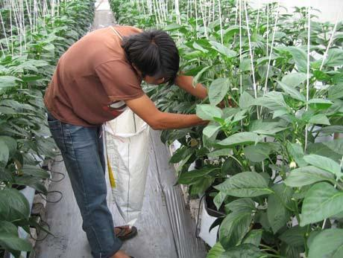
Pemangkasan batang bertujuan untuk meningkatkan hasil produksi dan memperbaiki sirkulasi udara pemangkasan tunas yang mengurangi kelembaban relatif sehingga mengurangi penyebaran penyakit.

Slide 5
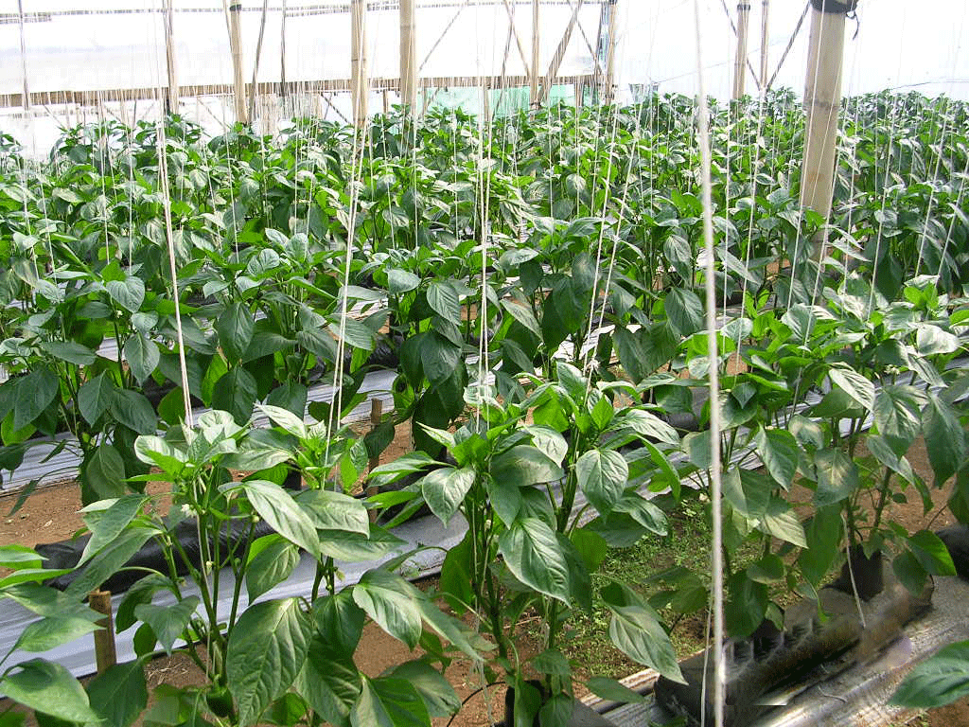
Tanaman paprika yang dibudidayakan di bawah naungan menggunakan kultivar indeterminate sehingga memerlukan pengaturan pola jumlah cabang dan pemangkasan tunas. Pengaturan jumlah cabang adalah untuk mengatur pertumbuhan tanaman dalam memanfaatkan penetrasi cahaya melalui kanopi daun sehingga lebih efisien dalam mendapatkan intersepsi cahaya matahari

Slide 6
Setiap varietas paprika mempunyai tipe pertumbuhan dan kapasitas masingmasing dalam memproduksi buahnya. Penelitian bertujuan untuk mengoptimasi sistem penanaman dan teknik pemangkasan tunas pada dua varietas paprika, yaitu Inspiration dan Spider yang ditanam di rumah plastik di dataran tinggi Lembang, Jawa Barat. Diduga tiap varietas paprika yang dicoba akan memberikan tanggap yang berbeda terhadap perlakuan sistem penanaman dan pemangkasan tunas berbeda.

Slide 7
Pemangkasan tunas/daun, dibedakan atas dua level, yaitu pemangkasan per buku sisa dua daun dan sisa tiga daun dimaksudkan untuk mengetahui perbedaan keseimbangan tanaman dari kedua level perlakuan pemangkasan tunas/daun tersebut. Pada umumnya, tanaman dengan tipe indeterminate seperti paprika, perlakuan sistem pemangkasan akan berpengaruh nyata terhadap tinggi tanaman selama pertumbuhan tanaman karena akan terjadi kompetisi antartanaman untuk ketersediaan air, nutrisi, dan cahaya

Slide 8
Terdapat perbedaan pertumbuhan dan komponen hasil seperti hasil total per m2 dan hasil pada tiap kelas buah per m2 di antara dua varietas paprika yang ditanam. Hal tersebut diduga berhubungan dengan karakteristik genetik dari masing-masing varietas paprika tersebut. Penelitian serupa juga mendapatkan hal yang sama bahwa masing-masing varietas paprika mempunyai karakteristik pertumbuhan tersendiri yang tergantung faktor genetik masing-masing varietas.
1

Slide 9
Tidak terdapat interaksi yang nyata antara sistem penanaman, sistem pemangkasan tunas dan varietas terhadap pertumbuhan, dan hasil paprika. Perlakuan sistem penanaman dan sistem pemangkasan tunas tidak berpengaruh nyata terhadap tinggi tanaman paprika, namun terdapat perbedaan yang nyata tinggi tanaman antara kedua varietas yang dicoba dan varietas Spider umumnya lebih tinggi daripada varietas Inspiration.

Slide 10
Daftar Pustaka
Nikardi Gunadi dkk. 2018. Optimasi Sistem Penanaman
dan Teknik Pemangkasan Tunas Pada Dua
Varietas Paprika (Capsicum annuum var.
Grossum). J. Hort. Vol. 28 No. 1, Juni 2018 : 77-86.

Slide 11
Thank you!

